Slide 2
Programma
Opening door Albert van der Ploeg
Mededelingen/ingekomen stukken
ANLb
Handboek ANLb
Contract deelnemer (incl. bijlagen)
Beheerbijlage
Beheerstrategie (gebiedsaanvraag 2016)
Vragenronde
Pauze
ANLb 2023
Pakketten/tarieven vaststellen
Werkwijze uitbetalen beheervergoedingen
Eindafrekening niet gemeld/uitgevoerd beheer
Beheer toekennen
Budget benutten uit periode 2016-2022
Vragenronde
ANLb vs. verplichte bufferstrook
ANLb vs. ecoregelingen
Besluitpunten
Rondvraag
Sluiting

Slide 3
ANLb – Handboek ANLb
Kwaliteitshandboek
Jaarlijkse update – enkele kleine (tekstuele) wijzigingen
Per 2023 nieuwe aanvraag indienen
Nodig voor certificaat ANLb
Basis voor uitvoering ANLb
Opschrijven wat we doen en doen wat we opschrijven
Interne & externe audits
Notes:
Voorbeelden wijzigingen:
Bijvoorbeeld toevoeging leefgebied Klimaat/Water
Wijziging van papieren contracten naar digitale ondertekening en digitaal opslaan

Slide 4
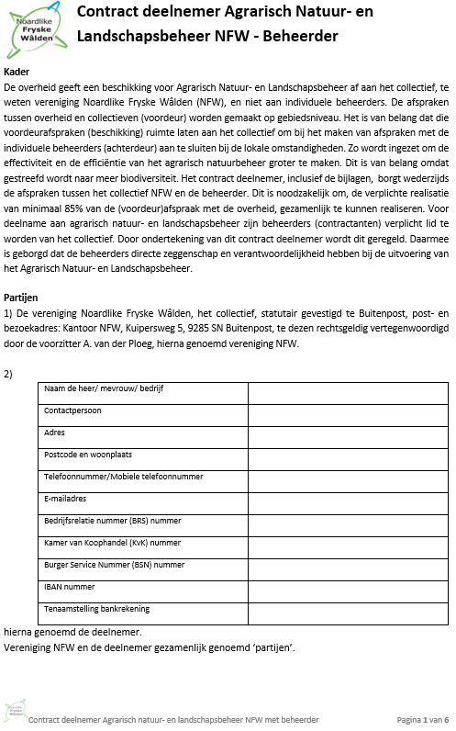
ANLb – Contract deelnemer
Bestaande deelnemers hebben eind 2021/begin 2022 een beheercontract voor onbepaalde tijd ondertekend
Blijft dus ook de komende periode (2023-2028) geldig
Bijlagen zijn onveranderd:
Algemene voorwaarden
Schouw- en sanctieprotocol
Beheerbijlage
Tekstuele aanpassing: beheerovereenkomst = beheerbijlage
Verplicht kennismoment 1x per contractperiode
Digitale ondertekening
Notes:
Verplicht kennismoment: gaat ook echt om kennisdeling (dus algemene ALV telt niet mee, deze ALV (omdat specifiek voor ANLb) wel).
NFW geeft het bij de aankondiging van een bijeenkomst ook aan of het meetelt.

Slide 5
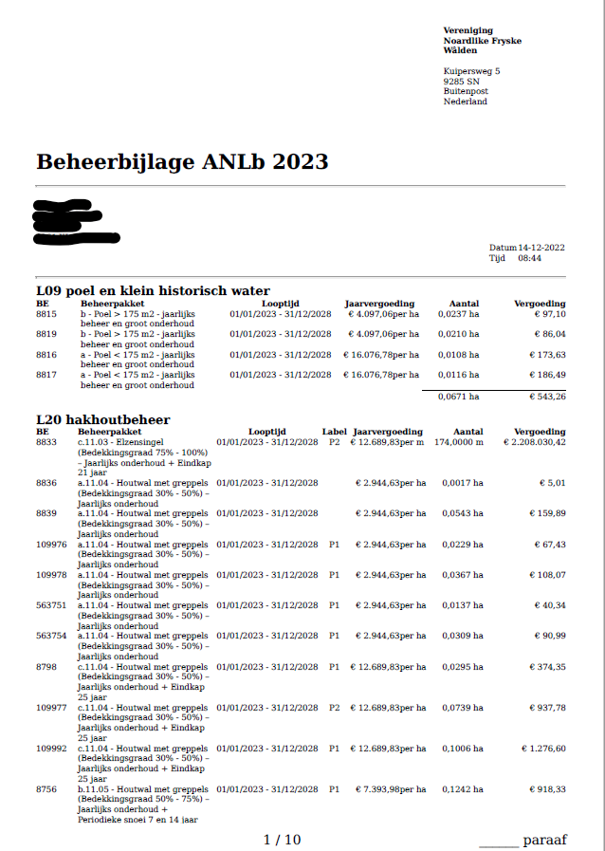
ANLb - Beheerbijlage
Voorheen was dit ‘beheerovereenkomst’
Geldt voor bepaalde tijd
Nu maken we afspraken voor de periode 2023-2028 (= looptijd)
Digitale ondertekening
Voornemen verzending door NFW > januari/februari
Notes:
Tot april kunnen wij beheerbijlagen nog wijzigen als gevolg van nieuwe GLB en daarmee kan ook de beheerbijlage dus nog veranderen.

Slide 6
ANLb – Beheerstrategie
Beheerstrategie is bepaald voor de periode 2016-2021/2022
Deze is leidend voor de beheerstrategie 2023-2028 > geactualiseerd
Basis van het uit te voeren beheer
Volgens Natuurbeheerplan van provincie Fryslân https://fryslan.maps.arcgis.com/home/webmap/viewer.html?webmap=b013bcee7ef44dbfaffb1c129813e083
Gedurende de periode sturen we in beheer waar nodig (met name in weide- en akkervogelbeheer)

Slide 7
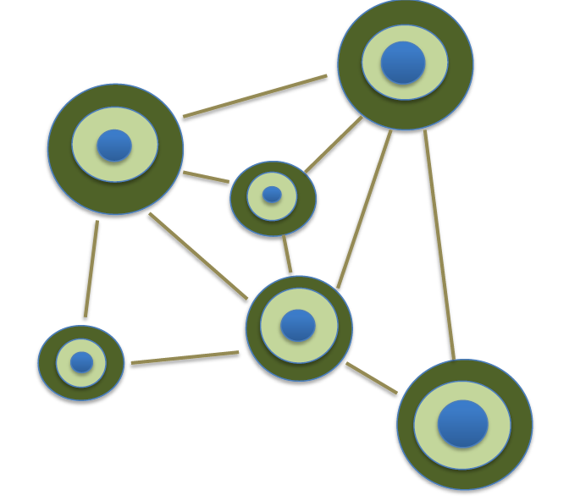
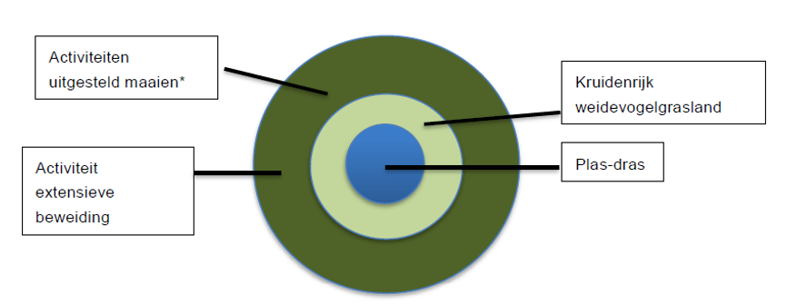
ANLb – Beheerstrategie open grasland (weidevogels)
Doelsoorten (4 hoofdsoorten en aantal overige soorten)
Vernatting (plasdras/hoog waterpeil)
Beweiding
Metapopulatiemodel
Beheerregisseurs

Slide 8
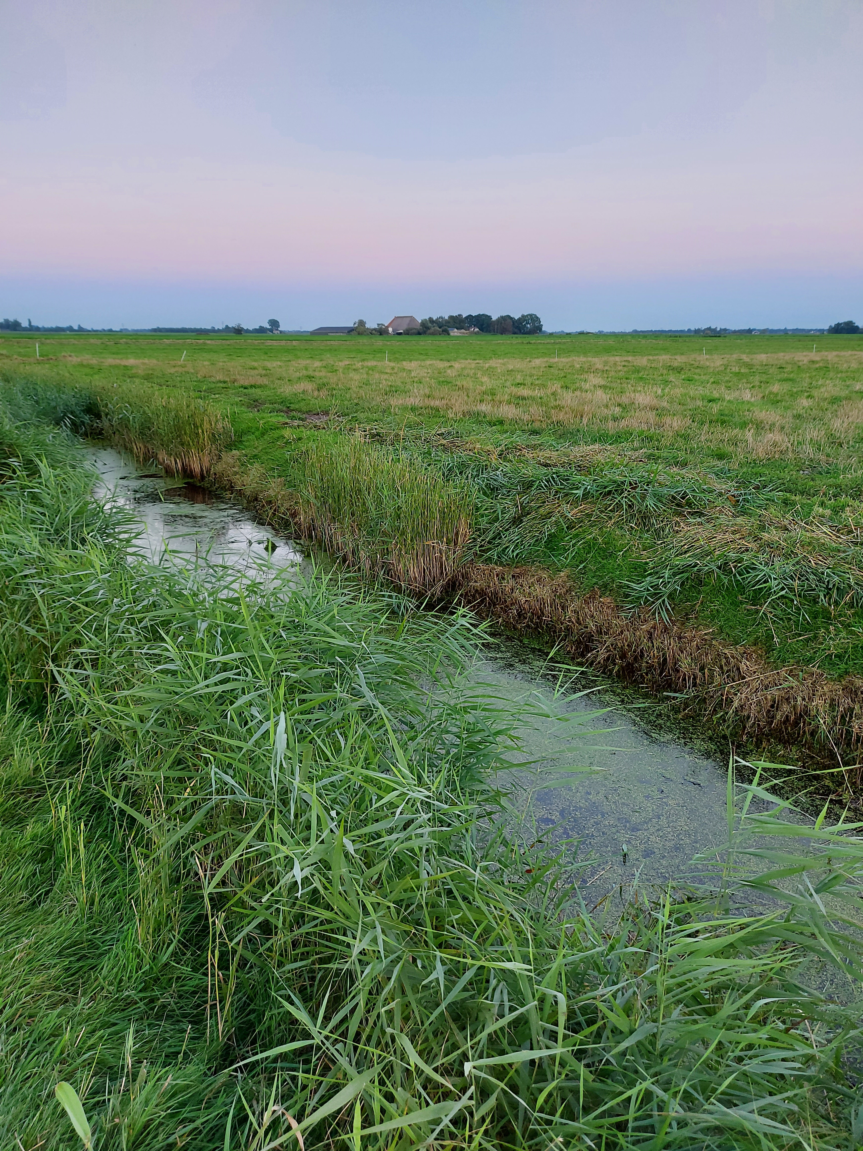
ANLb – Beheerstrategie dooradering
Leefgebieden natte en droge dooradering zijn samengevoegd tot ‘leefgebied dooradering’
Werkwijze blijft dezelfde:
Jaarlijks beheer
Periodiek beheer (voorheen tussenkap) > uitvoeren in P1 of P2
Eindkap > uitvoeren in P1 of P2
Verder poelen, rietzomen, duurzaam slootbeheer
Bepaalde vormen van beheer moeten gemeld worden:
Periodiek beheer
Eindkap
Slootschonen
Schonen poel
Maaien rietzoom
Notes:
P1 > 2023-2025
P2 > 2026-2028

Slide 9
ANLb – Beheerstrategie dooradering
Voortzetting huidige werkwijze toekenning beheer
Eindkap:
NFW heeft beoordeling klaar
Gemeenten moeten nog beoordelen
Notes:
Houtwallen, houtsingels, elzensingels, op volgorde van bedekkingsgraad

Slide 10
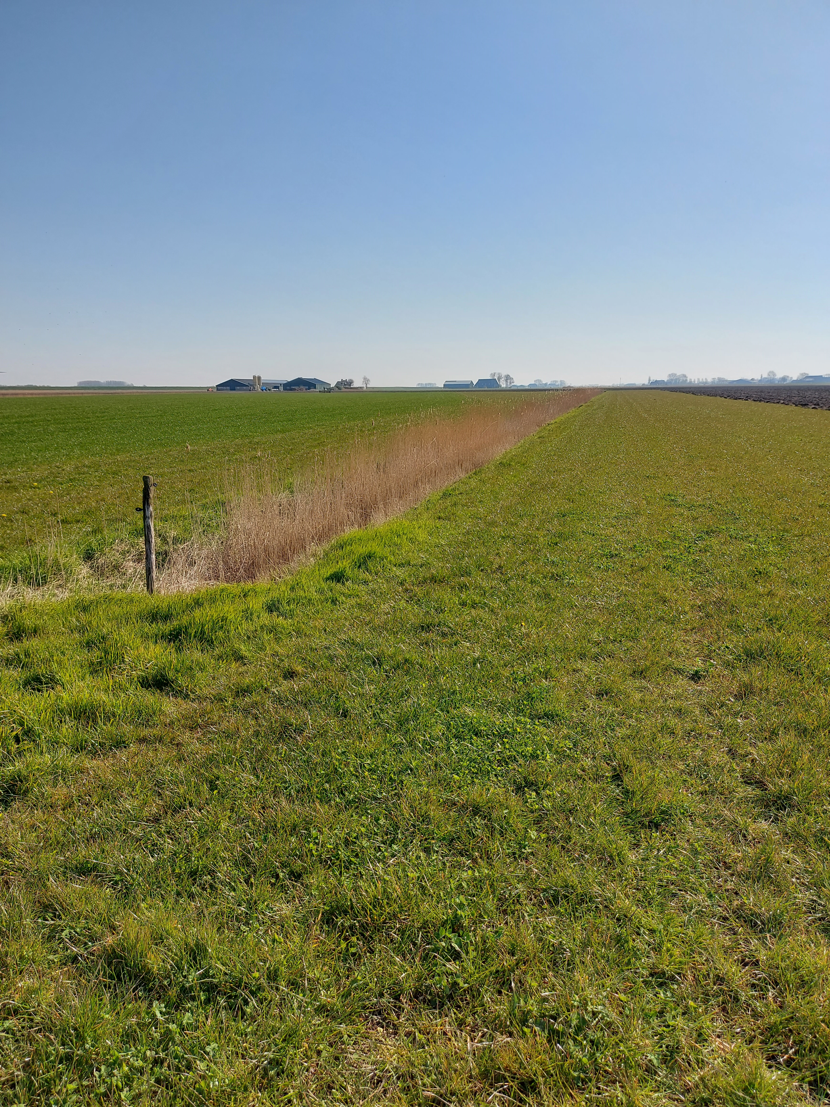
ANLb – Beheerstrategie open akkerland (akkervogels)
Clusters van beheer
Doelsoorten: Patrijs, Kievit, Scholekster, Grauwe Kiekendief, Veldleeuwerik, Kneu, Gele kwikstaart
Monitoring per 2019 opgestart, geeft beeld van waar beheer gewenst is/ waar beheer werkt
Beheerregisseur

Slide 11
Vragenronde

Slide 12
Pauze

Slide 13
Pakketten en tarieven
Pakketten zijn afgestemd op landelijke adviespakketten
Tarieven zijn afgestemd op landelijke adviestarieven, met uitzondering van enkele pakketten
Pakketten grotendeels hetzelfde gebleven, bestaan uit:
Beheereisen > controle door NVWA en NFW (schouwcommissie)
Beheervoorschriften > controle door NFW (schouwcommissie)
Notes:
Uitzondering afstemming landelijke tarieven: legselbeheer op bouwland, beweiding en ruige mest.
We lopen de grootste wijzigingen langs (kleine wijzigingen > beheereis naar beheervoorschrift niet benoemen)

Slide 14
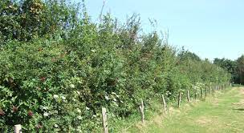
Pakketten en tarieven
Nieuwe pakketten:
Botanisch grasland (rand)
Hakhoutbosje
Knip-/scheerheg
Struweelhaag
Bosje
Overzicht wijzigingen pakketten
Notes:
Plasdras uitstel is vorm van LM-beheer en kan gedurende het seizoen verlengd worden.

Slide 15
Werkwijze uitbetaling beheervergoedingen
Blijft dezelfde als voorgaande jaren
Na afloop van het beheerjaar
Landschapsbeheer wordt weer in 6 porties verspreid over de 6 beheerjaren uitbetaald

Slide 16
Eindafrekening niet gemeld/uitgevoerd beheer
Na 3 jaar een tussentijdse stand van zaken (= na P1)
Geen beheer uitgevoerd/niet gemeld? > beheergeld wordt ingehouden of teruggevorderd
Voor het landschapsbeheer geldt dat teruggerekend wordt naar jaarlijks beheer
In afgelopen periode herhaaldelijk niet aan voorwaarden gehouden? Geen beheer voor nieuwe periode.
Eindkap voorafgaand aan uitvoering ook
doorgeven middels melding aan gemeente
en provincie!
Notes:
Melding eindkap in principe alleen bij ‘eerste’ kap, maar beter altijd om gedoe te voorkomen.

Slide 17
Toekenning beheer
Dooradering
Bestaand beheer > wordt voortgezet
Voortzetting huidige werkwijze toekenning beheer
Heggen/hagen, bosjes toevoeging aan leefgebied dooradering
Botanische randen:
Alleen grenzend aan landschap onder ANLb-beheer
Inventarisatie loopt
Breedte wordt nader bepaald
Op volgorde van aanmelden
Notes:
Botanische randen afhankelijk van hoeveelheid aanvragen en beschikbaar budget wordt bepaald welke breedte mogelijk is en hoeveel randen in beheer kunnen. Op volgorde van aanmelding.
Houtwallen, houtsingels, elzensingels, op volgorde van bedekkingsgraad

Slide 18
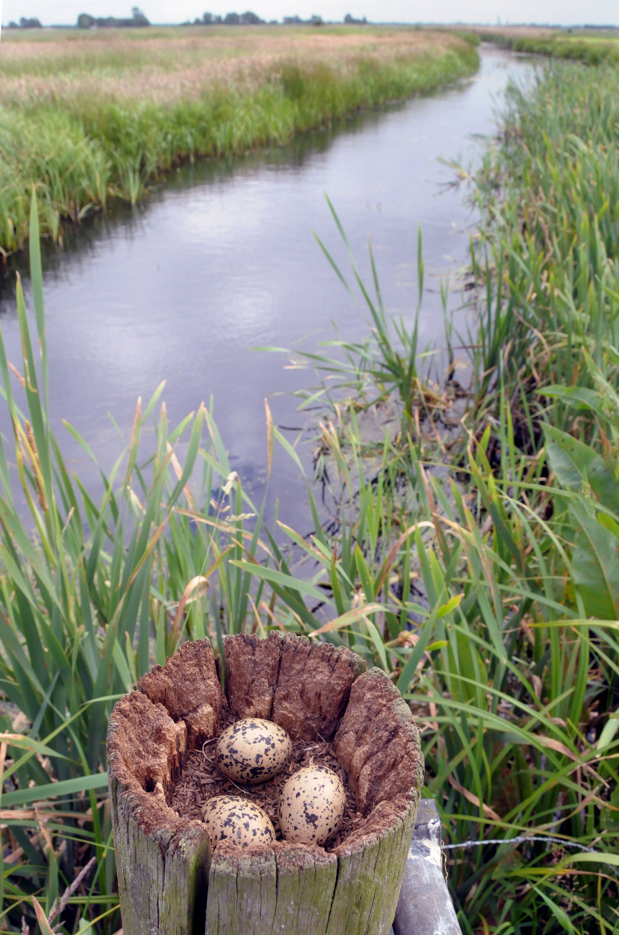
Toekenning beheer
Weide- en akkervogelbeheer
Afstemming met beheerregisseur
Aanvalsplan Grutto in aangewezen gebieden

Slide 19
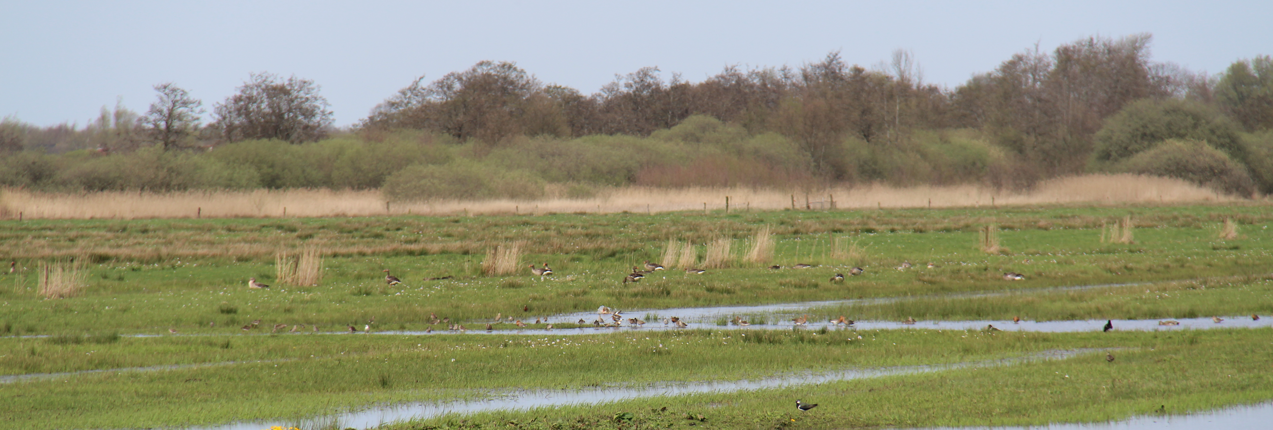
Benutten overig budget periode 2016-2022
Voorstel om resterend budget uit de periode 2016-2022 naar verhouding per leefgebied in te zetten in de periode 2023-2028
Resterend budget is bijvoorbeeld ontstaan door:
Ingehouden kortingen (bijv. NVWA, schouw, randvoorwaarden)
Teruggevorderd beheergeld
Niet besteed beheergeld last minute-beheer

Slide 20
ANLb vs. verplichte bufferstrook (= GLMC 4)
Boerennatuur:
“Volgend jaar (2023) wordt in het ANLb dat overlapt met bufferstroken alleen gekort op de beheeractiviteiten 6 (verplichte bemesting met ruige mest en aanverwanten), 7 (beperkt gebruik van herbiciden) en 30 (verplichte plantenresten, en onderwerken).”
“Voor al het ANLb dat overlapt met een bufferstrook geldt dat er niet mag worden bemest en niet mag worden gespoten. Ongeacht de beheereisen.”
Landschapselementen kunnen op een bufferstrook staan
Notes:
Werkwijze bufferstroken wordt door NFW nader bepaald:
Geheel geen ANLb op bufferstrook intekenen
Ander pakket op bufferstrook indien van toepassing (lagere vergoeding)
Of korten op beheervergoeding bij overlap ANLb met bufferstrook
“Wettelijk gezien gelden in 2023 de huidige breedtes van de teeltvrije zones, zoals vastgelegd in de artikelen 3.79 t/m 3.85 uit het Activiteitenbesluit Milieubeheer (teeltvrije zone is de term die in het Activiteitenbesluit gebruikt wordt voor bufferstroken)”

Slide 21
ANLb vs. ecoregelingen
Ecoregelingen worden voor 1 jaar afgesproken
ANLb wordt voor 6 jaar afgesproken
Eerste maanden 2023 kan ANLb nog gewijzigd worden (tot april), daarna ligt het vast
1e jaar zien LNV en RvO als een coulancejaar
Meer informatie komt op onze nieuwe website!
In januari t/m maart bijeenkomsten in afdelingen
Notes:
Collectieven moeten weten waar ze aan toe zijn en maken daarom 6-jarige afspraken. Waarbij beheer vastligt.
Website: onder andere rekentool, tabel met cumulatie ecoregelingen en ANLb, informatie bufferstroken.

Slide 22
ANLb vs. ecoregelingen
Het is niet zo dat ANLb en ecoregelingen altijd botsen, dus bij voorbaat ANLb opzeggen is niet verstandig
ANLb-pakketten waar de grootste ‘knelpunten’ verwacht worden, zijn kruidenrijk grasland en kruidrijke randen, botanisch grasland en de akkerbeheerpakketten
Meer informatie komt op onze nieuwe website!
In januari t/m maart bijeenkomsten in afdelingen
Notes:
Collectieven moeten weten waar ze aan toe zijn en maken daarom 6-jarige afspraken. Waarbij beheer vastligt.
Website: onder andere rekentool, tabel met cumulatie ecoregelingen en ANLb, informatie bufferstroken.

Slide 23
En verder…
Er zijn nog de nodige onzekerheden:
Laag met bufferstroken > pas in februari beschikbaar
Landschapslaag > pas in februari beschikbaar
Tot april hebben we de tijd wijzigingen door te voeren als gevolg van ecoregelingen die beheerders willen uitvoeren
Daarna ligt beheer voor 6 jaar vast in beheerbijlage

Slide 24
Besluitpunten
Kwaliteitshandboek SCAN
Contract deelnemer (incl. bijlagen: beheerbijlage, algemene voorwaarden, schouw- en sanctieprotocol)
Beheerstrategie > voortborduren op voorgaande periode
Pakketten en tarieven ANLb > volgens toelichting
Werkwijze eindafrekening niet uitgevoerd/gemeld beheer

Slide 25
Rondvraag

Slide 26
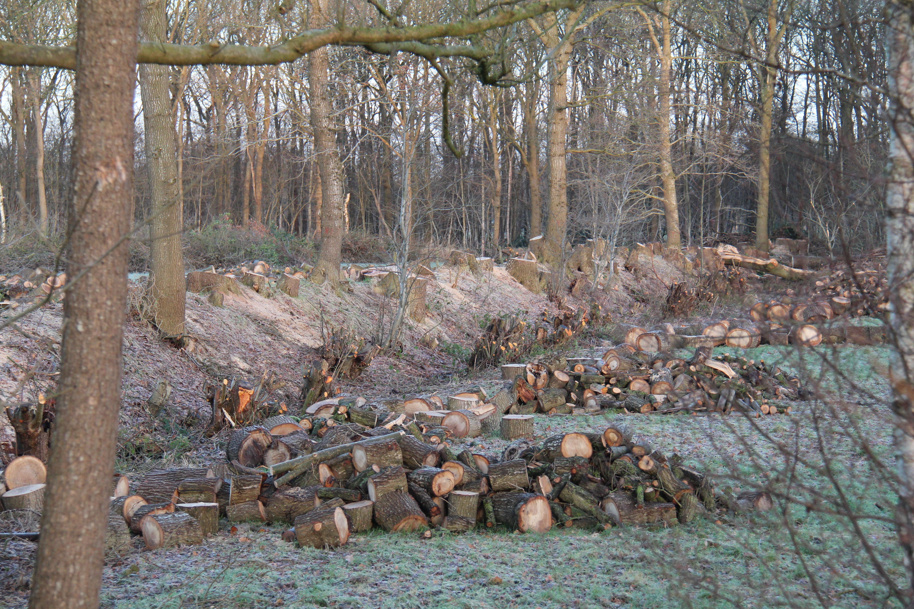
Sluiting

